Slide 1

Aufgaben (Mechanistische Modelle):
Zum Modell 4:
Parametrisieren ($α$ bestimmen)

Slide 2
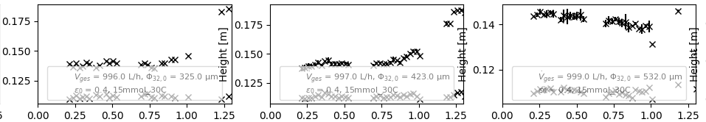
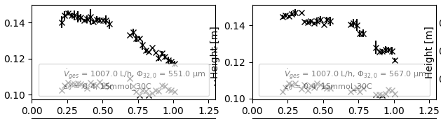

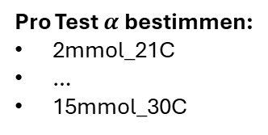
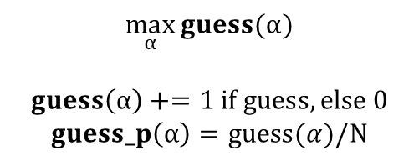
Aufgaben (Mechanistische Modelle):
Zum Modell 4:
Parametrisieren ($α$ bestimmen)
$$u_{dis}\left(x\right)=u_{0}(1−x^{α})$$
Pro Test $α$ bestimmen:
2mmol_21C
…
15mmol_30C
$$\max_{α}{guess(α)}$$
$$guess\left(α\right)+=1 if guess, else 0$$
$$guess_p\left(α\right)=guess(α)/N$$

Slide 3
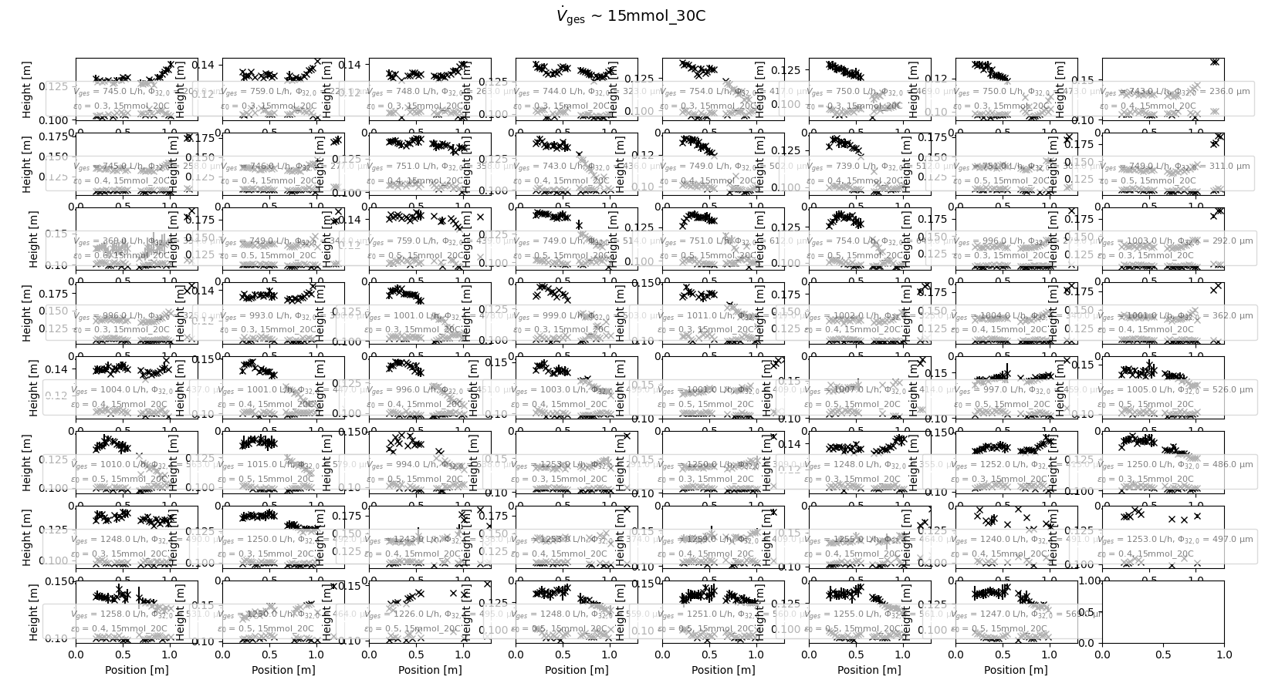
Aufgaben (Mechanistische Modelle):
Zum Modell 4:
Parametrisieren ($α$ bestimmen)
Folgende Stichprobe wurde benutzt:
$$u_{dis}\left(x\right)=u_{0}(1−x^{α})$$

Slide 4
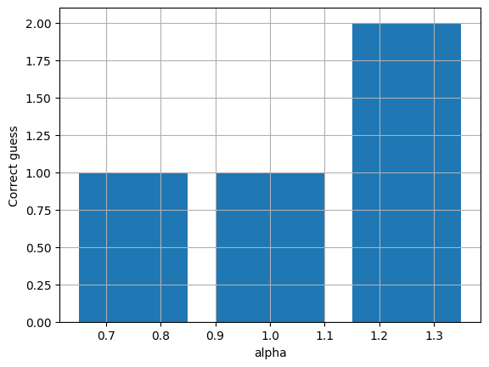
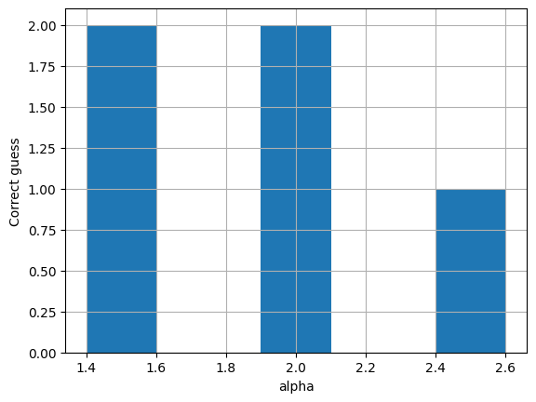
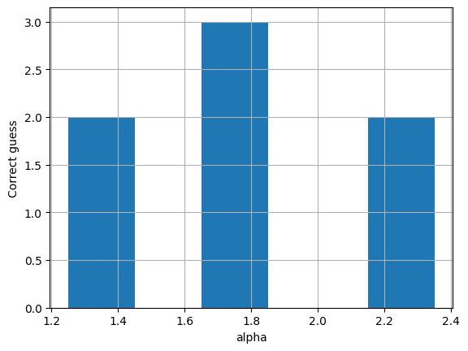
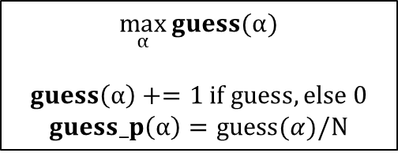

Aufgaben (Mechanistische Modelle):
Zum Modell 4:
Parametrisieren ($α$ bestimmen)
$$u_{dis}\left(x\right)=u_{0}(1−x^{α})$$
2mmol_21C
$$\max_{α}{guess(α)}$$
$$guess\left(α\right)+=1 if guess, else 0$$
$$guess_p\left(α\right)=guess(α)/N$$
$$α=1.75$$

Slide 5
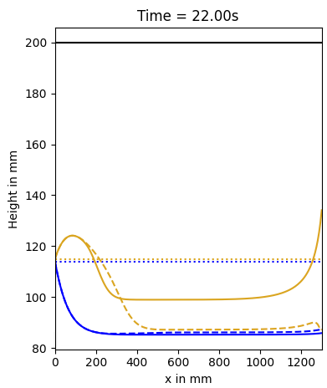
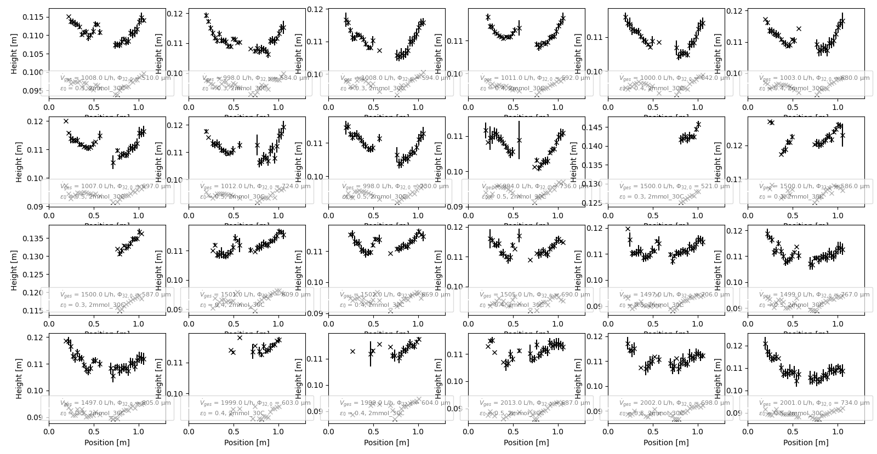



Aufgaben (Mechanistische Modelle):
Zum Modell 4:
Parametrisieren ($α$ bestimmen)
$$u_{dis}\left(x\right)=u_{0}(1−x^{α})$$
2mmol_30C
$α=10$ → Grund →
$r_{S}^{∗}=0.034$→ zu groß

Slide 6
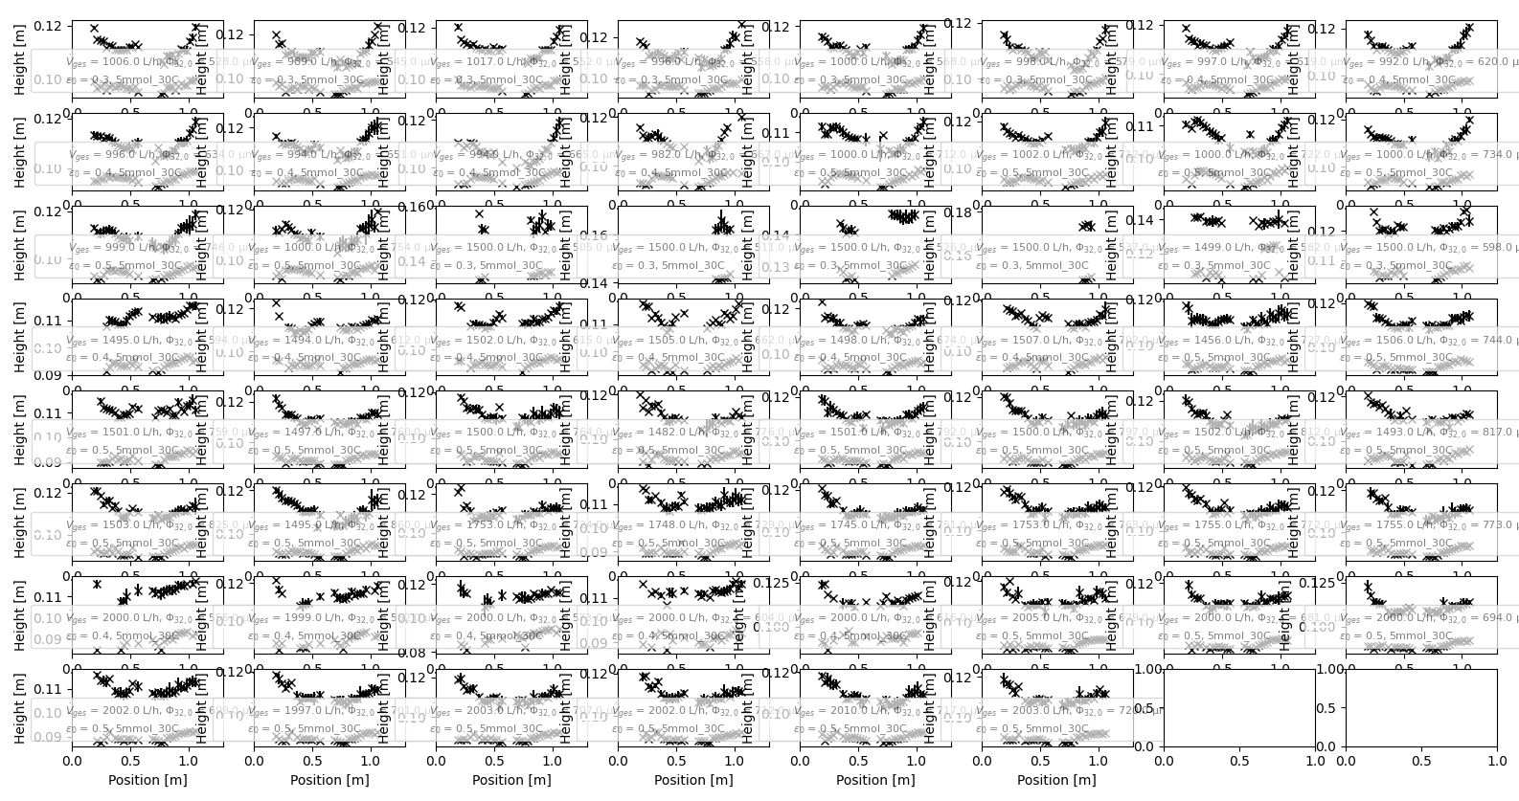
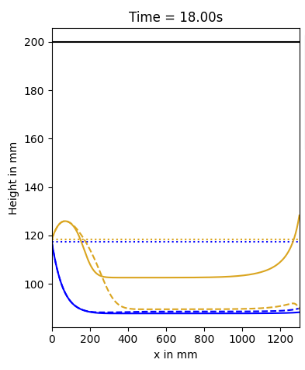


Aufgaben (Mechanistische Modelle):
Zum Modell 4:
Parametrisieren ($α$ bestimmen)
$$u_{dis}\left(x\right)=u_{0}(1−x^{α})$$
M4, 5mmol_30C
$$α=10$$
$r_{S}^{∗}=0.0407$→ zu groß

Slide 7
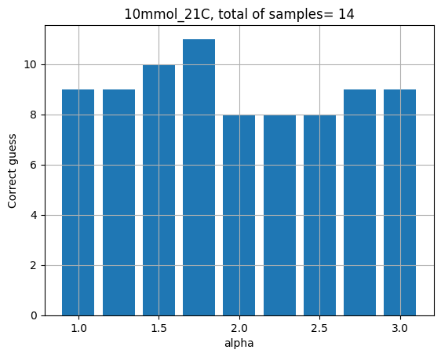
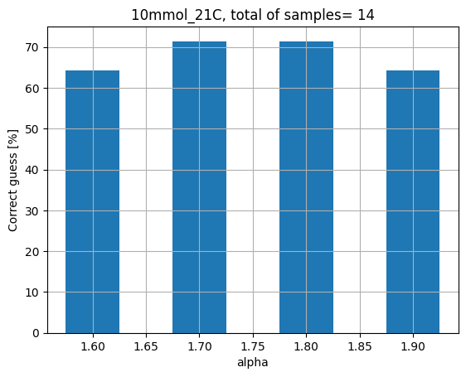
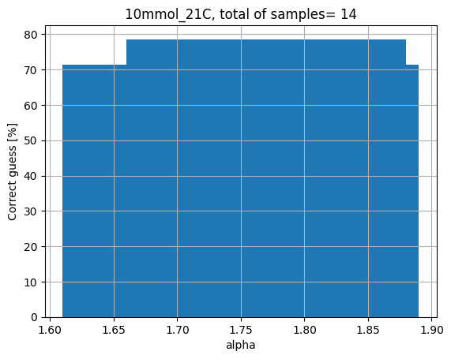


Aufgaben (Mechanistische Modelle):
Zum Modell 4:
Parametrisieren ($α$ bestimmen)
$$u_{dis}\left(x\right)=u_{0}(1−x^{α})$$
10mmol_21C
$$11/14≈79\%$$
$$α=1.75$$
…

Slide 8
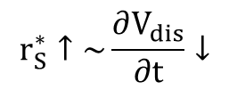
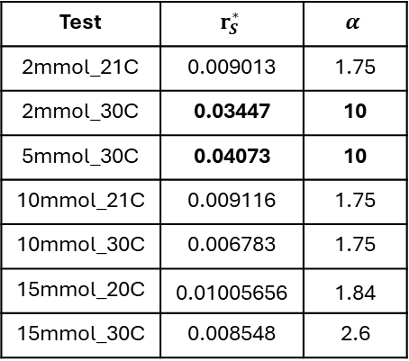
Aufgaben (Mechanistische Modelle):
Zum Modell 4:
Parametrisieren ($α$ bestimmen)
$$u_{dis}\left(x\right)=u_{0}(1−x^{α})$$
Test | $$r_{S}^{∗}$$ | $$α$$
2mmol_21C | 0.009013 | 1.75
2mmol_30C | 0.03447 | 10
5mmol_30C | 0.04073 | 10
10mmol_21C | 0.009116 | 1.75
10mmol_30C | 0.006783 | 1.75
15mmol_20C | 0.01005656 | 1.84
15mmol_30C | 0.008548 | 2.6
$$r_{S}^{∗}↑\sim \frac{∂V_{dis}}{∂t}↓$$
Ergebnisse zusammen analysieren.

Slide 9
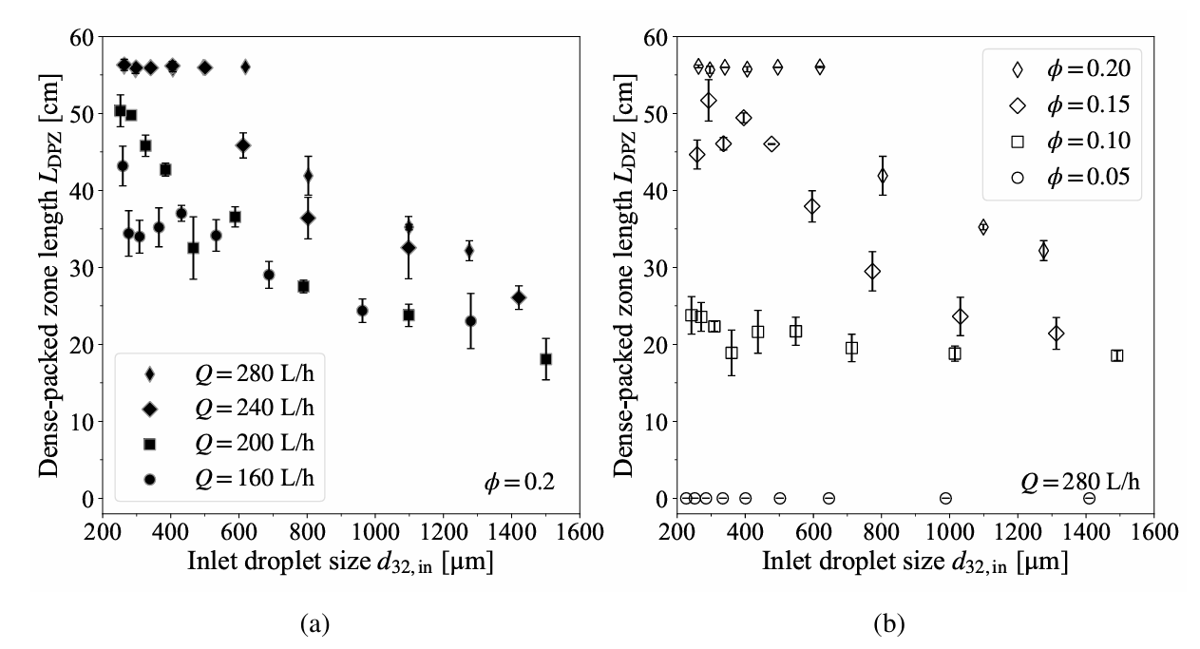
Aufgaben (Mechanistische Modelle):
Zum Modell 4:
Parametrisieren ($α$ bestimmen)
$$u_{dis}\left(x\right)=u_{0}(1−x^{α})$$
Ye-Test wurden nach Vergleich von $L_{DPZ}$ bestimmt
Simulation Ergebnisse

Slide 10
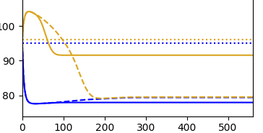
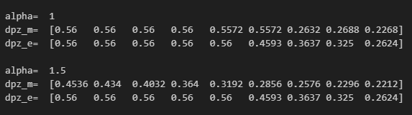
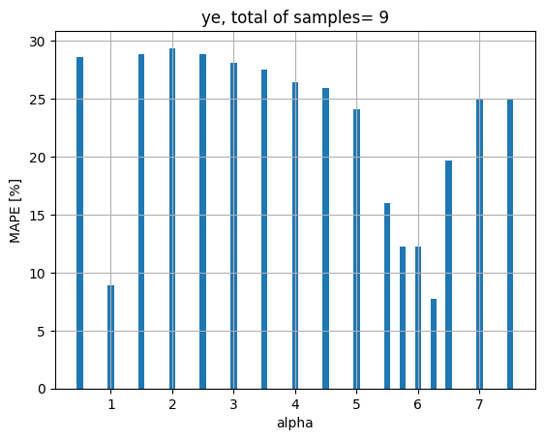
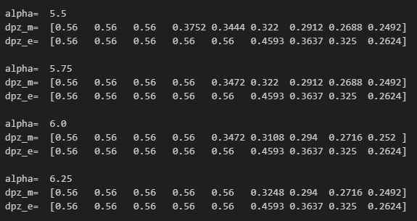
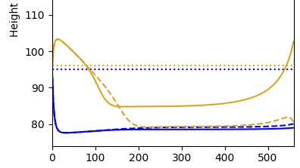


Aufgaben (Mechanistische Modelle):
Zum Modell 4:
Parametrisieren ($α$ bestimmen)
$$u_{dis}\left(x\right)=u_{0}(1−x^{α})$$
ye, 240 L/h
$$MAPE(α)=\frac{\left|dpz_{e}−dpz_{m}\right|}{dpz_{e}}$$
$$α=6.25$$

Slide 11
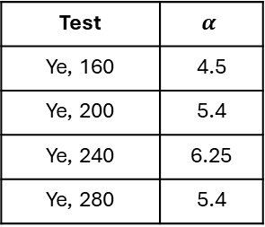
Aufgaben (Mechanistische Modelle):
Zum Modell 4:
Parametrisieren ($α$ bestimmen)
$$u_{dis}\left(x\right)=u_{0}(1−x^{α})$$
Test | $$α$$
Ye, 160 | 4.5
Ye, 200 | 5.4
Ye, 240 | 6.25
Ye, 280 | 5.4

